Slide 1
Administración de proyectos en VSCode: espacios de trabajo
( Workspaces) y estructuras de carpetas

Slide 2
¿Qué es un espacio de trabajo de VSCode?
Un área de trabajo en VSCode es una colección de una o varias carpetas que se abren en una sola ventana de VSCode.
Los espacios de trabajo se pueden guardar y volver a abrir, lo que le permite mantener una configuración específica de proyectos y configuraciones adaptadas a sus necesidades.

Slide 3
Beneficios de usar espacios de trabajo
Gestión centralizada: Gestione múltiples proyectos o componentes desde una única ventana.
Configuración personalizada: defina configuraciones específicas para cada espacio de trabajo para adaptar el entorno de desarrollo.
Integración de tareas: integre tareas y scripts en todos los proyectos.

Slide 4
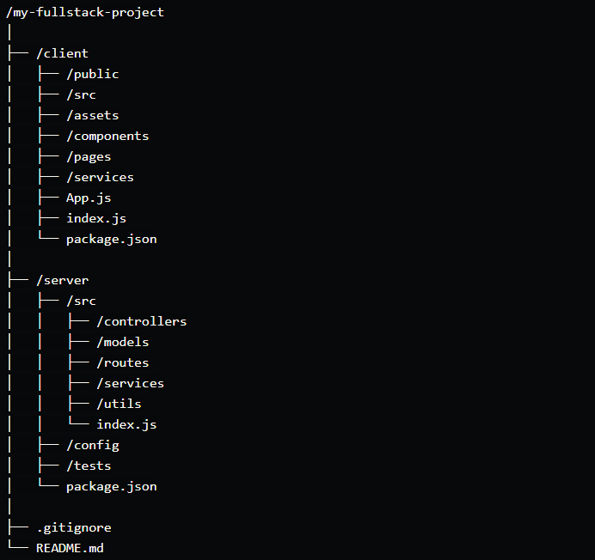
Ejemplo de proyecto Full Stack

Slide 5
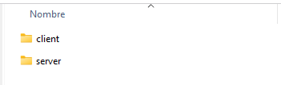
Cómo crear un área de trabajo en Visual Studio Code
Aquí, primero he creado algunas carpetas en mi unidad

Slide 6
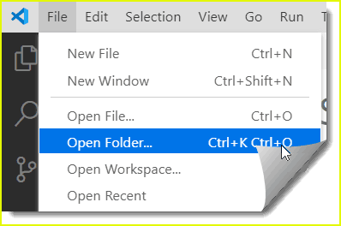
Ahora abra el código de Visual Studio, luego vaya a Archivo -> Abrir carpeta ...

Slide 7
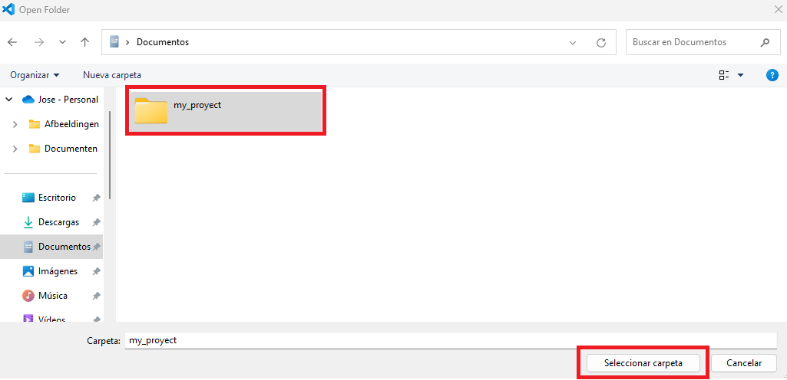
A continuación, seleccione la carpeta my_proyect como se muestra a continuación

Slide 8
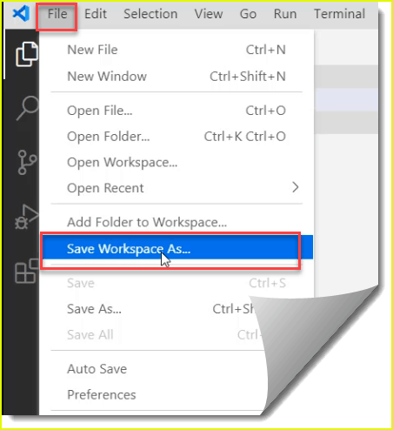
Ahora haga clic en Archivo -> Guardar espacio de trabajo como...

Slide 9
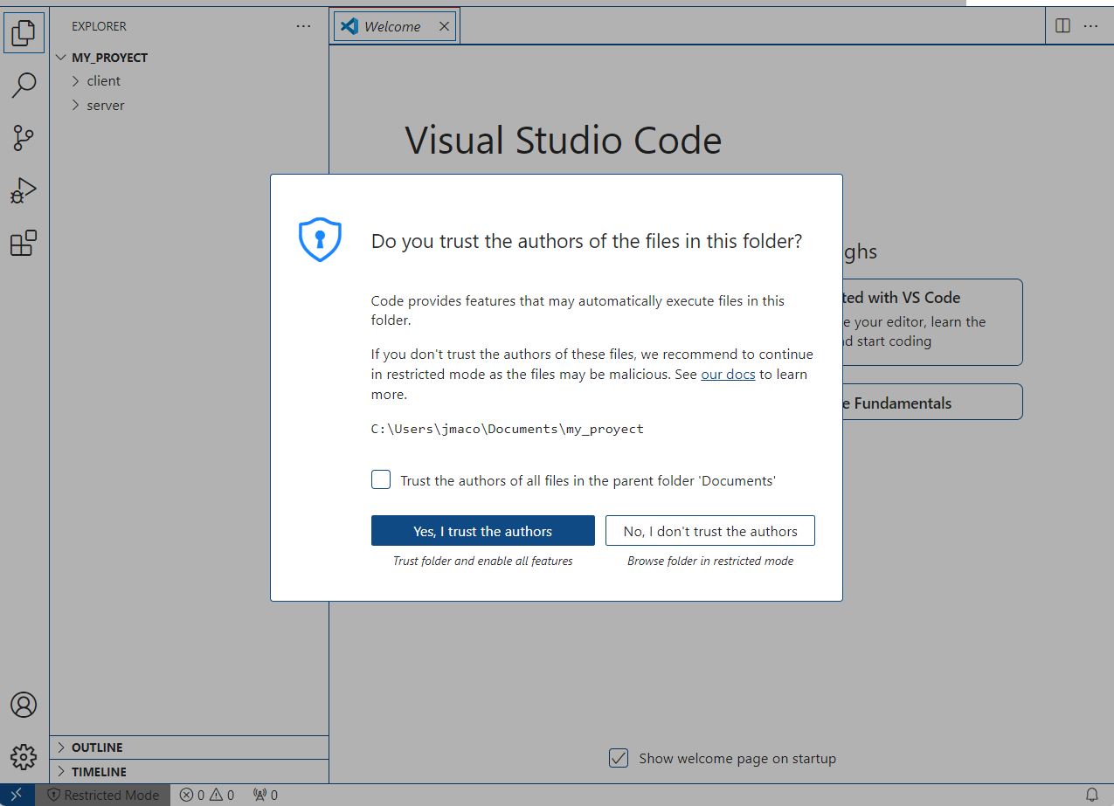

Slide 10
Ahora haga clic en Archivo -> Guardar espacio de trabajo como...

Slide 11
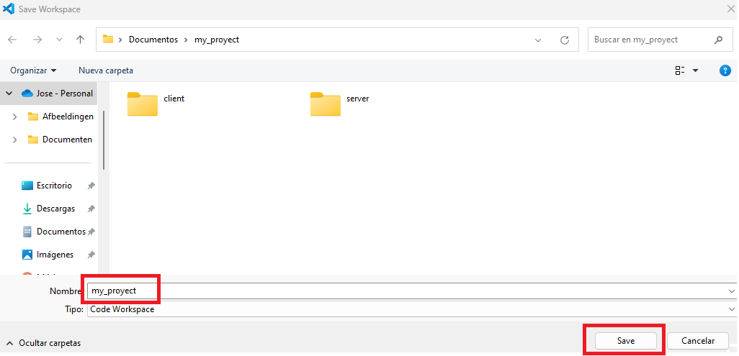

Slide 12
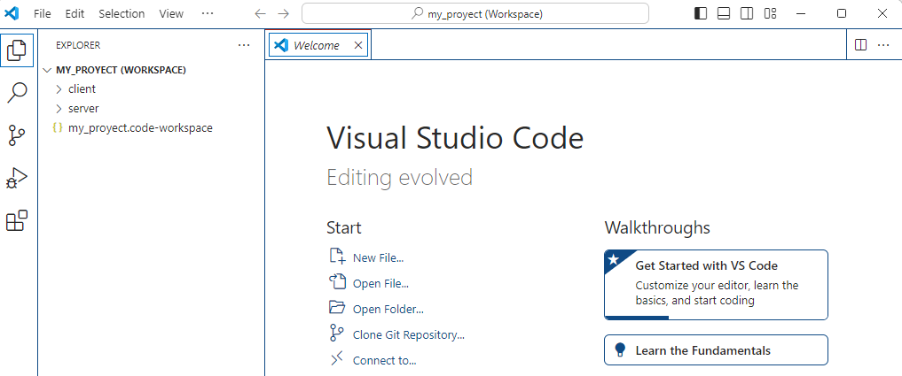
Ahora, puede ver en el código VS, el espacio de trabajo se reflejará de la siguiente manera:

Slide 13

Si abre la ubicación del archivo físico, puede ver que se creó el archivo.

